Slide 1

WELKOM
Online bijeenkomst over
resultaten GLB-pilot Hoe? Zo!

Slide 2
Albert van der Ploeg
Opening

Slide 3
Huishoudelijke mededeling
Microfoons uit
Heeft u een vraag? Graag hand opsteken of in de chat
Deze bijeenkomst wordt opgenomen
Terugkijken op www.GLB-hoezo.nl

Slide 4
Programma
09:40 uur Aard Mulders, ministerie LNV over EU kaders en NL contouren voor het nieuwe GLB
10:00 uur Evie van der Velde, vereniging Noardlike Fryske Wâlden en Gerke-Jilt Veenstra, melkveehouder over het gebiedsproces, de gebiedsplannen en de ervaringen met de boerendenktank
10:15 uur Pauze
10:25 uur Gert-Jan Stoeten, Collectief Groningen West en Hans Grijsen, melkveehouder over begeleiding deelnemers bij planvorming en resultaten puntensysteem
10:45 uur Janny Kooistra, Collectief Midden Groningen en Menko van Zwol, akkerbouwer over deelnemers begeleiding tijdens de uitvoering van maatregelen
11:00 uur Jetze Genee, provincie Fryslân en Aard Mulders, ministerie van LNV geven een reflectie op de pilot
11:25 uur Afsluiting en overhandiging eindrapportage door Wouter Schep en Freek Nieuwenhuis, voorzitters collectieven Midden Groningen en Groningen West
11:30 uur Einde programma

Slide 5
Korte impressie van de gebieden

Slide 6

Korte impressie van de gebieden

Slide 7
Aard Mulders
EU kaders en NL contouren
voor het nieuwe GLB

Slide 8
Een groenblauwe architectuur voor het toekomstig GLB: in vogelvlucht
Een architectuur voor klimaat, natuurlijke hulpbronnen, biodiversiteit en landschapselementen
Aard Mulders

Slide 9
1. GBA doelen
Toelichting elementen en belangrijkste te maken keuzes

Slide 10
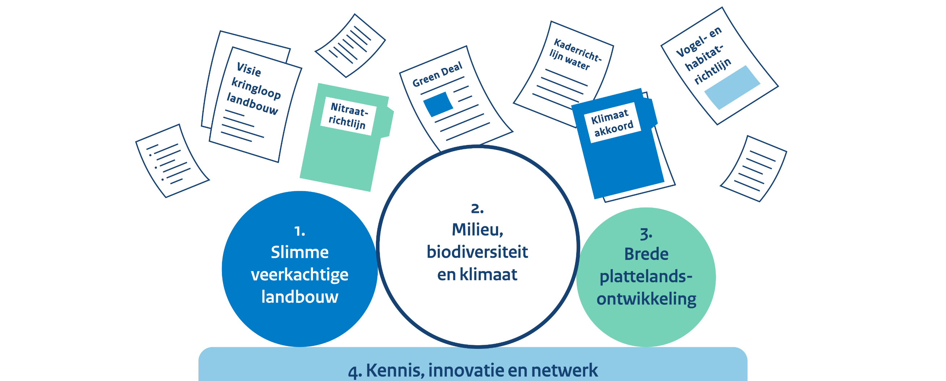
GLB: een instrument

Slide 12

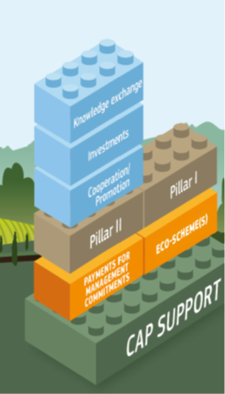
Uitgangspunten
Een nieuwe interventiestrategie die toekomstbestendig boeren ondersteunt, van inkomenssteun naar doelgerichte betalingen;
Een doelgerichte aanpak voor Europese doelen met aandacht voor publieke diensten voor klimaat, bodem-, water-, luchtkwaliteit, biodiversiteit en landschapselementen;
Het koppelen van inkomenssteun aan interventies voor plattelandsontwikkeling:
  Het uitlijnen van conditionaliteit, ecoregelingen en agrarisch natuur- en landschapsbeheer;
  Ondersteund door investeringen, het verbeteren van kennis, samenwerking, experimenten en innovatie. Deze zowel op landbouwgrond als elders in het landelijk gebied;
Doelen koppelen aan resultaten/activiteiten in een regio;
Efficiënt en eenvoudig.

Slide 13
2. Een architectuur voor groenblauwe diensten

Slide 14
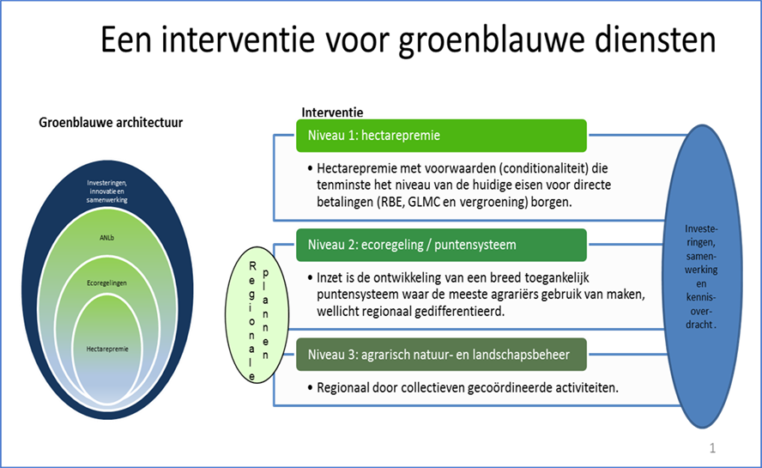

Slide 15
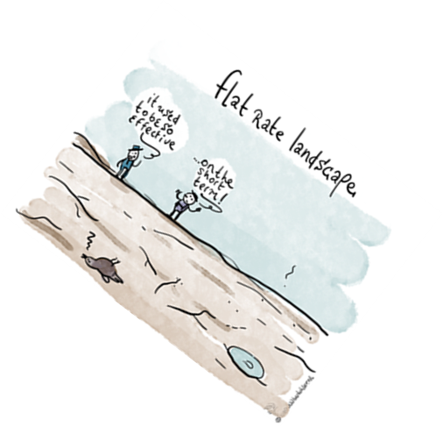
Conditionaliteit/ basisbetaling
De huidige XC wordt uitgebreid met de huidige Vergroeningseisen – en een beetje extra.
Conditionaliteit garandeert dat de invloed van landbouw op haar omgeving niet verslechtert.
De basispremie moet minimaal de kosten en het inkomensverlies van goede landbouw- en milieucondities compenseren.
Conditionaliteit is:
  De basis voor steun.
  Nullijn voor vergoedingen voor ecoregelingen en ANLb.
Een hogere conditionaliteit geeft minder ruimte voor doelgerichte betalingen.

Slide 16
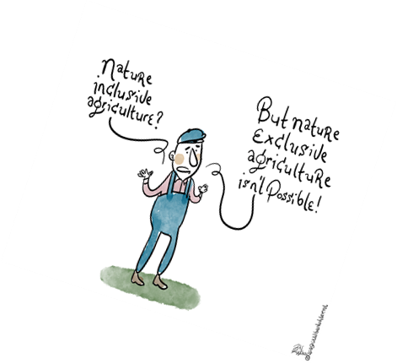
De ecoregeling is een nieuw verplicht element in het GLB. Een jaarlijkse subsidieregeling voor boeren die maatregelen nemen voor verdere verduurzaming van de bedrijfsvoering.
Het voorstel is om een puntensysteem te ontwikkelen.
Uitgangspunt is een toegankelijk systeem voor alle boeren, verwachting ca 70%.
Nationale regeling met regionale accenten. (bijvoorbeeld type bodem / landschapstype).
Integrale aanpak van de Gemeenschappelijke doelstellingen: klimaat, natuurlijke hulpbronnen, biodiversiteit en landschap, naar analogie van de schijf van vijf.
- Lage administratieve en implementatiekosten. .

Slide 17
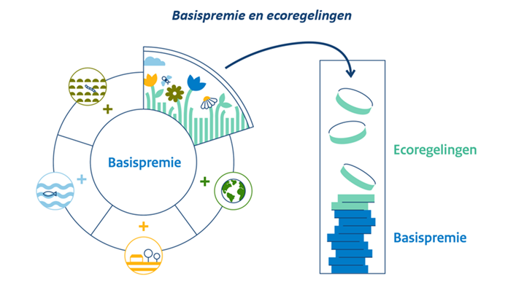
Centrale kenmerken puntensysteem
- Zelfde instapeisen als basisbetaling: echte landbouwer, subsidiabele landbouwgrond.
- Nationale regeling en nationale lijst van eco-activiteiten voor alle begunstigden.
- Regionale plannen met doelstellingen en regionale accenten.
- Vaste potentiële betaling per hectare voor alle landbouwers, gedifferentieerd naar:
- punten (brons, zilver, goud);
- samenhang/samenwerking.
- Betaling wanneer voldoende activiteiten om de ‘hectarebetaling’ te rechtvaardigen zowel per onderdeel als totaal: integraliteit.

Slide 18
De verwachte activiteiten (1)

Slide 19
De verwachte activiteiten (2)

Slide 20
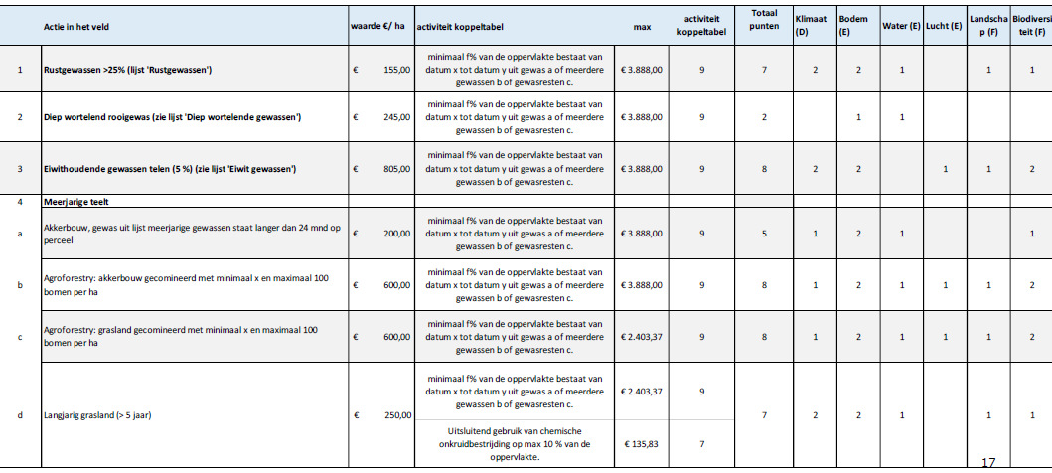
Punten en bedragen
Voorbeeld

Slide 21
Punten op bedrijfsniveau
Voorbeeld
Notes:
Variaties mogelijk;
Regionale invulling
Vrijwillige invulling

Slide 22
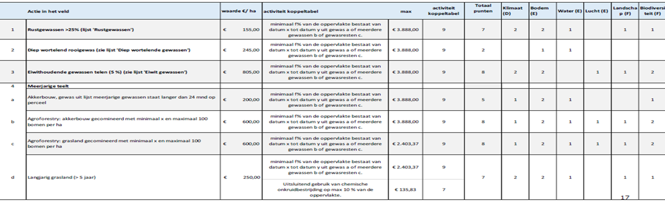
Flexibiliteit per regio realiseren
Voorbeeld
Regionale invulling punten per hectare op basis van provincies of grondsoort
Regionale accenten bij openstelling van activiteiten

Slide 23
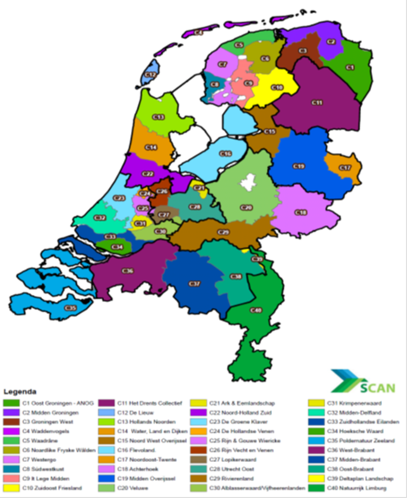
ANLb: collectieve aanpak
Gestart in Nederland, in 2016.
Regionale verbintenissen met een groep landbouwers (collectieven) gericht op het creëren van goede leefgebieden voor zeldzame soorten, en de bescherming van waterkwaliteit.
40 gecertificeerde collectieven als eindbegunstigden, met als doel:
  doeltreffendheid versterken;
  verbeteren van de efficiëntie;
  verbeteren van de kennis bij begunstigden;
  Het beter gebruik maken van lokale vaardigheden en energie.
Flexibiliteit om in te spelen op veranderingen in natuur en klimaat.
Het doel voor het toekomstige GLB: verbreding van de reikwijdte en slechts kleine systeemwijzigingen.
Discussie verbreding: bufferen van Natura 2000 gebieden en waterpeil Veenweiden.
Een goede coördinator
Notes:
23

Slide 24
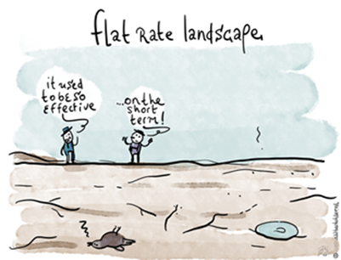
Art 18, 66, 67: gebiedsspecifieke nadelen
Vergoeding voor gebiedsspecifieke nadelen:
  Als onderdeel van de basisbetaling (art 18);
  Voor natuurlijke beperkingen (art 66)
  Als gevolg van bepaalde vereisten/voorschriften volgend uit de VHR en/of KRW (art 67).
Allen vereisen een duidelijke afbakening van het gebied die de vergoeding rechtvaardigt (‘norm’).
  Discussie met name bij waterpeil veenweiden.

Slide 25
Innovatie, kennis en samenwerking in relatie tot grondgebonden structuur
Ontwikkeling van maatregelen voor plattelandsontwikkeling ter ondersteuning van een klimaatvriendelijke kringlooplandbouw:
  Ondersteuning van de grondgebonden subsidies met kennis en investeringen:
    ‘Uniform subsidiekader’;
    Productenlijst voor investeringen.
  Experimenten
    Gebiedsgericht;
    Sectoraal.
  Kennisverspreiding en samenwerking is een sleutelfactor.
Investeringen
Hectarepremie
Ecoregelingen
ANLb
Advies
Experimenten /innovatie
Samenwerking

Slide 26
VRAGEN / opmerkingen?

Slide 27
Evie van der Velde
en Gerke-Jilt Veenstra
Het gebiedsproces, de gebiedsplannen
en de ervaringen met de boerendenktank

Slide 28
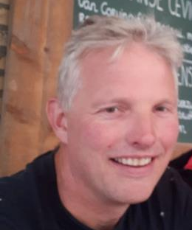
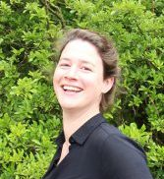
Even voorstellen
Gerke-Jilt Veenstra
Beheerder (ANLb) in de Noardlike Fryske Wâlden
Deelnemer boerendenktank GLB-pilot
Evie van der Velde
Themacoördinator bij de Noardlike Fryske Wâlden
Projectmedewerker vanuit NFW in GLB-pilot

Slide 29
Werkwijze
Opstellen gebiedsplannen – voorjaar 2019
5 gebiedsplannen (2x CGW, 1x CMG, 2x NFW)
Gebiedsplannen leiden tot set maatregelen voor pilot

Slide 30
Betrokken gebiedspartijen
NFW
Provincie
5 gemeenten
Wetterskip Fryslân
TBO’s (Staatsbosbeheer, It Fryske Gea)
LTO (3 vertegenwoordigers namens LTO-afdelingen in werkgebied NFW)
Landschapsbeheer Friesland

Slide 31
Boerendenktank
Borging praktijkinbreng
Welke maatregelen willen/kunnen boeren toepassen op hun bedrijf?
7 deelnemers
Diverse samenstelling:
  Biologisch/niet-biologisch
  Verschillende leeftijdscategorieën
  Melkvee-, vleesveehouders
  Boeren met en zonder natuurgronden
  Diverse bedrijfsomvang
  Verspreid uit het werkgebied NFW

Slide 32
Gebiedsproces
Gebiedspartijen
Boerendenktank
GEBIEDSPLAN

Slide 33
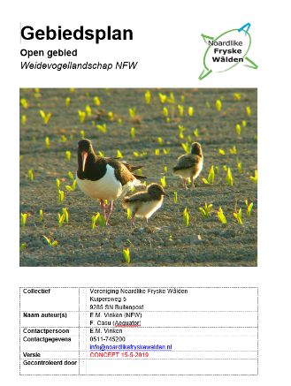
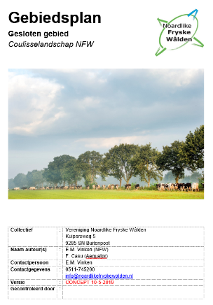
Resultaat gebiedsproces
Gebiedsplannen
  Beschrijving van het gebied
  Doelen, opgaven en ambities in het gebied
    GLB-doelen
    Regionale doelen, opgaven en wensen
  Eco-schemamaatregelen voor bedrijfsplannen

Slide 34
Reflectie gebiedsproces
Geen vanzelfsprekendheid
Goed gebiedsproces kost tijd om op te starten
Gebundeld gebiedsplan, 1 per collectief
Inzet boerendenktank zeer waardevol
Kaders stellen door provincie (regie-voerende rol), collectieven richten zich op uitvoering
Beschikbaarheid gegevens, kennis

Slide 35
Gert-Jan Stoeten
Begeleiding deelnemers bij planvorming
en resultaten puntensysteem

Slide 36
Inhoud
Maatregelen
Bedrijfsplannen
Aanvullende begeleiding
  Bonussysteem voor samenhangend beheer
  Optimaliseren kwaliteit en samenhang beheerpakketten
Resultaten bonussysteem
Ervaring van de deelnemers
Hans Grijsen

Slide 37
Maatregelen
Randenbeheer (weidevariant)
Gefaseerd slootschonen
Kleinschaligheidstoeslag < 1 ha
≥ 1 ha en < 2
≥ 2 ha en < 3
Ruige mest uitrijden
Soortenrijk productie gras
Legselbescherming (NFW)
Akkerranden; gras-kruiden, bloemrijk (CMG)
Sabbatical (CMG)
Bodemgraan (CMG)

Slide 38
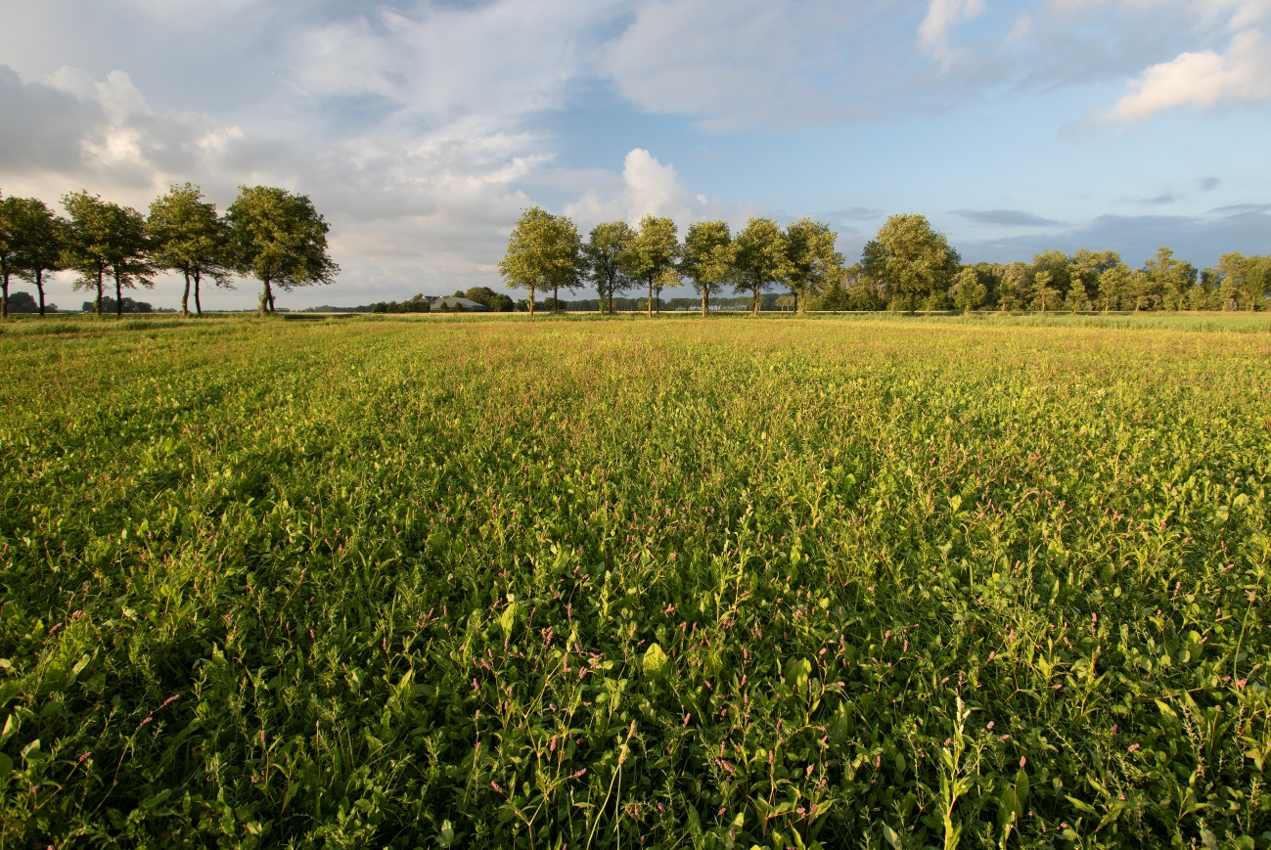
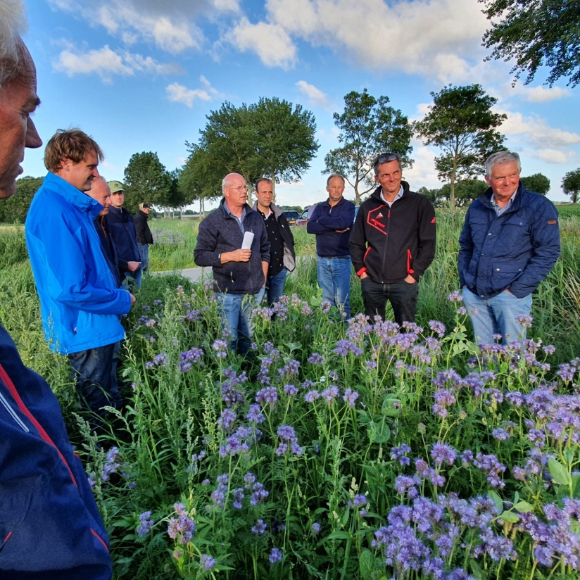

Slide 39
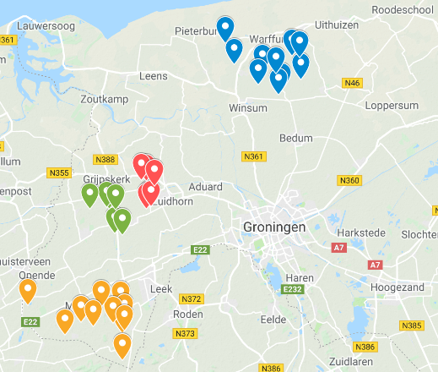

Slide 40
Noardlike Fryske Wâlden 46 deelnemers verdeeld over 5 deelgebieden
Collectief Midden Groningen 21 deelnemers verdeeld over 2 deelgebieden
Collectief Groningen West 33 deelnemers verdeeld over 4 deelgebieden
Collectief | Licht | Middel | Zwaar
CMG | 11 | 4 | 6
NFW | 15 | 13 | 18
CGW | 6 | 17 | 10

Slide 41
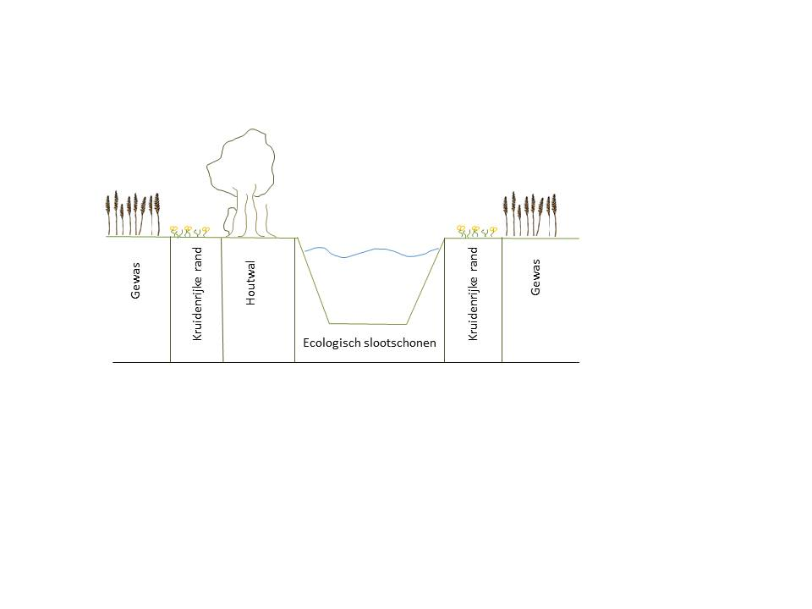

Slide 42
Illustratie: Het principe van het puntensysteem
Eco maatregel / ANLB pakket | Basis-vergoeding | Interactie-factor | Vergoeding incl. bonus | Bonus
Kruidenrijke rand naast ecologisch slootbeheer | € 200 | 1,2 | € 240 | € 40
Kruidenrijke rand naast houtwal | € 200 | 1,15 | € 230 | € 30
Ecologisch slootbeheer naast houtwal | € 50 | 1 | € 50 | € 0
Ecologisch slootbeheer naast kruidenrijke rand | € 50 | 1,1 | € 55 | € 5

Slide 43
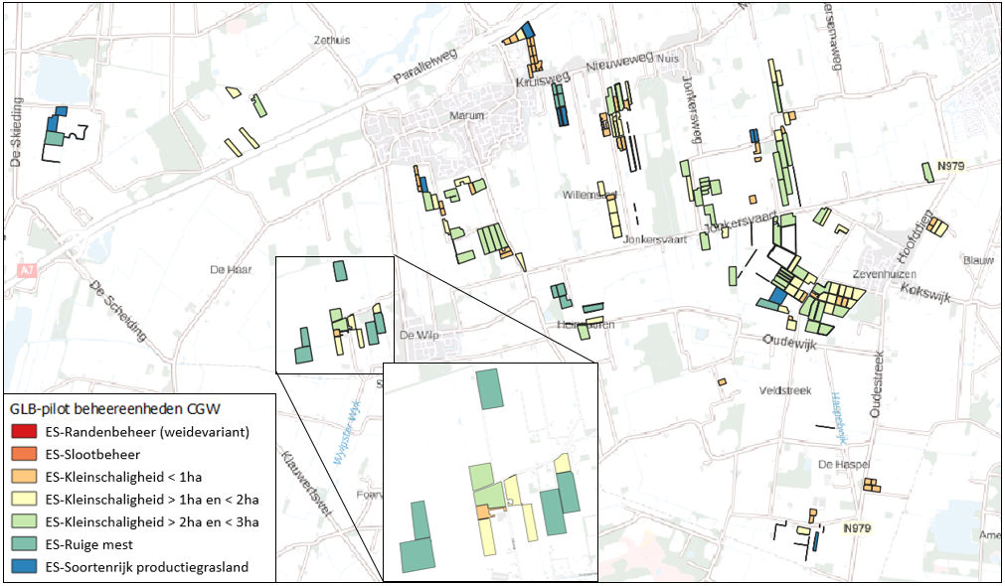

Slide 44
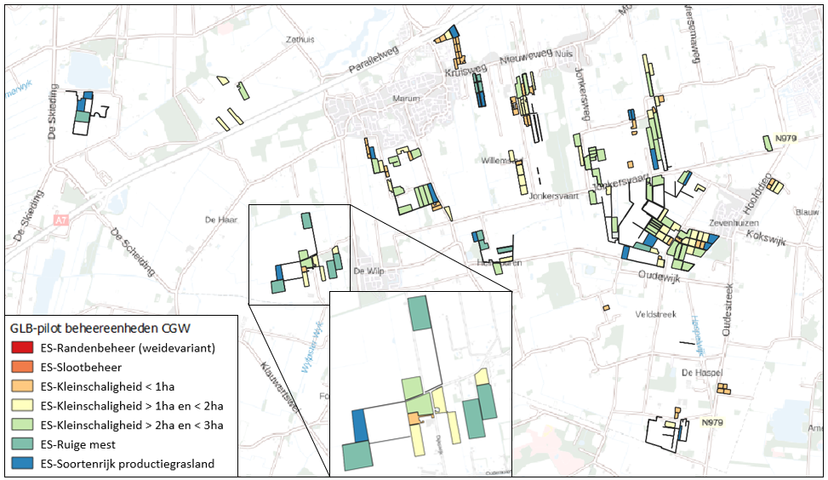

Slide 45
 | Bedrijfs opp. ha | Opp. Maatregelen ha | Vergoeding Basis € / ha | Vergoeding bonus €/ha
CGW: Alle deelgebieden | 2450 | 1189 | 102 | 108
Deelgebied Marum -Zevenhuizen initieel | 710 | 319 | 101 | 105
Marum-Zevenhuizen incl. extra intekening | 710 | 343 | 123 | 136

Slide 46
NFW | Ha | € Basis | € Bonus | %
Damwald | 127 | € 28.475 | € 31.168 | 9%
Feanhoop/Boarnburgum | 65 | € 9.343 | € 9.455 | 1%
Kollum | 148 | € 22.102 | € 23.289 | 5%
Twijzel/Twijzelerheide | 165 | € 53.349 | € 60.303 | 13%
Kootstertille/Surhuizum - 1e intekening | 413 | € 73.560 | € 79.443 | 8%
Kootstertille/Surhuizum - 2e intekening | 425 | € 90.725 | € 101.012 | 11%
CGW
Rasquert | 272 | € 60.451 | € 67.056 | 11%
Noordhorn | 59 | € 24.524 | € 28.417 | 16%
Oldekerk | 102 | € 15.899 | € 16.662 | 5%
Marum 1e intekening | 70 | € 24.709 | € 27.958 | 13%
Marum 2e intekening | 93 | € 40.643 | € 49.628 | 22%
CMG
Wierdengebied | 18,9 |  |  | 2,2%
Marengebied | 32,3 | € 62.637 | € 63.543 | 1,4%
Marengebied 2e intekening | 34,2 | € 64.566 | € 65.810 | 1,9%

Slide 47
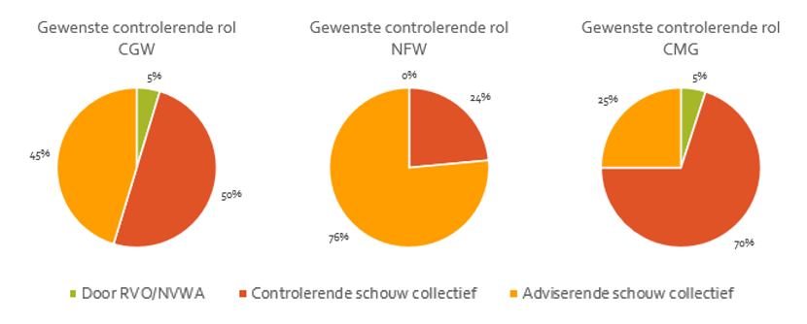

Slide 48
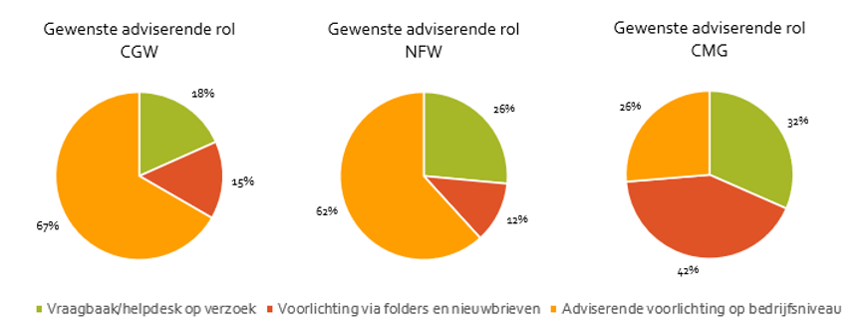

Slide 49
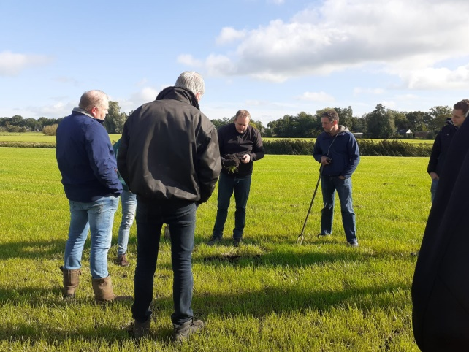
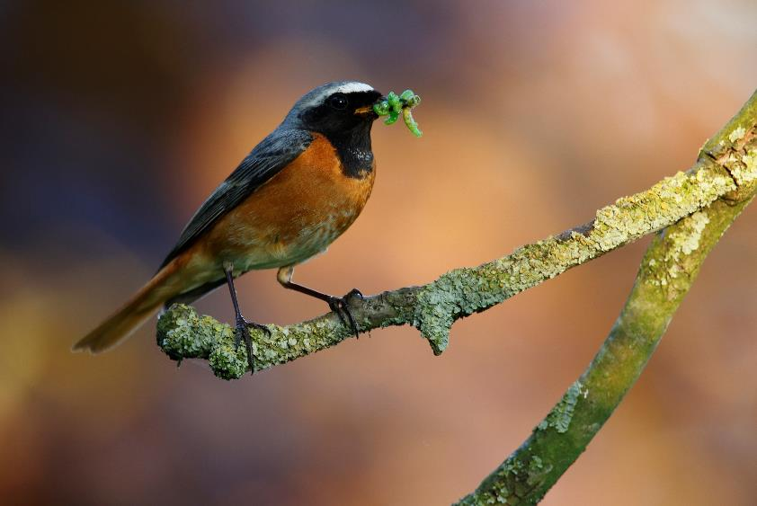
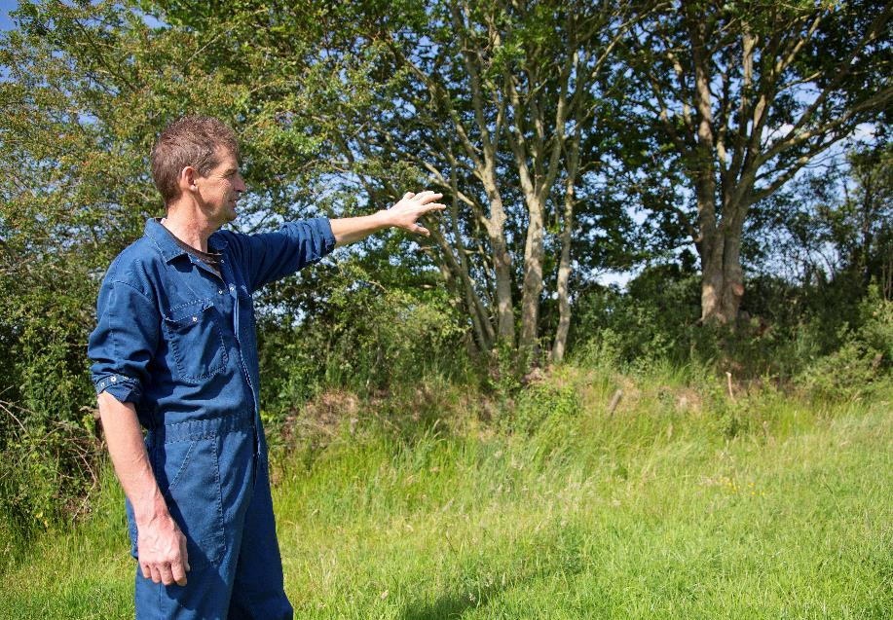
Conclusies

Slide 50
Hans Grijsen
Ervaring bedrijfsplan GLB pilot en samenhangende maatregelen op
het bedrijf.

Slide 51
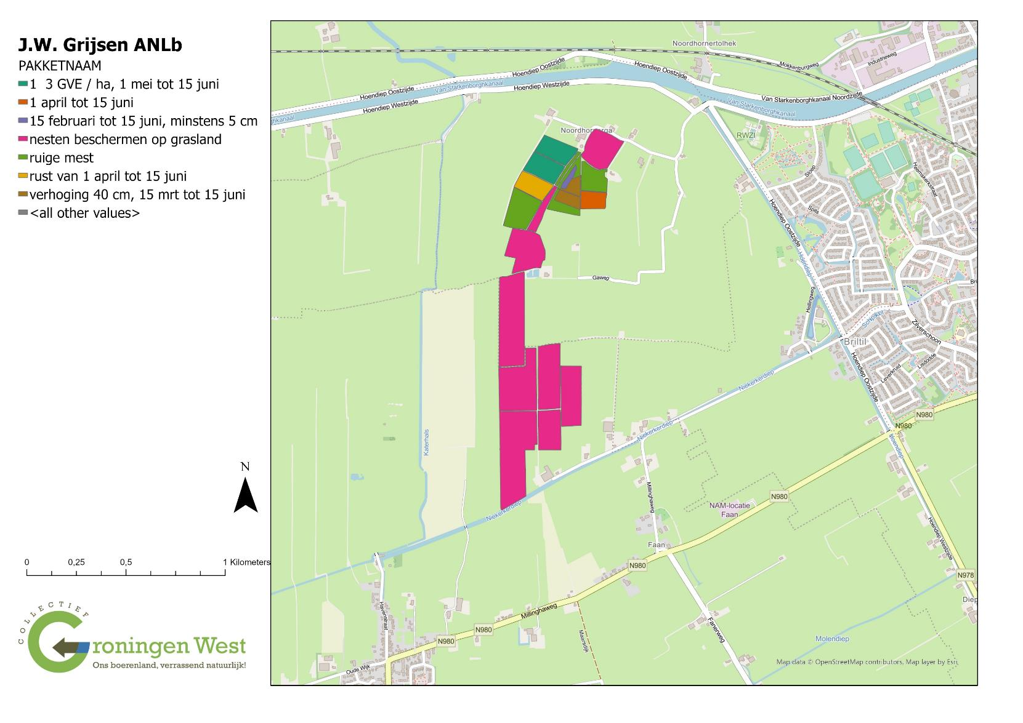

Slide 52
Ervaring deelname GLB Pilot
Doel:
Vergroening borgen (bedrijf) en kwaliteit leveren voor de vergroeningsbijdrage (maatschappij/belastingbetaler)
Begeleiding door Collectief in pilot, voorlichting, maatregelen, bedrijfsplan en uitvoering kruidenrijk produktie grasland
Zoeken van samenhang op het bedrijf en in het gebied
  Randenbeheer als verbinding ANLB en buren
  Kruidenrijk produktiegrasland

Slide 53
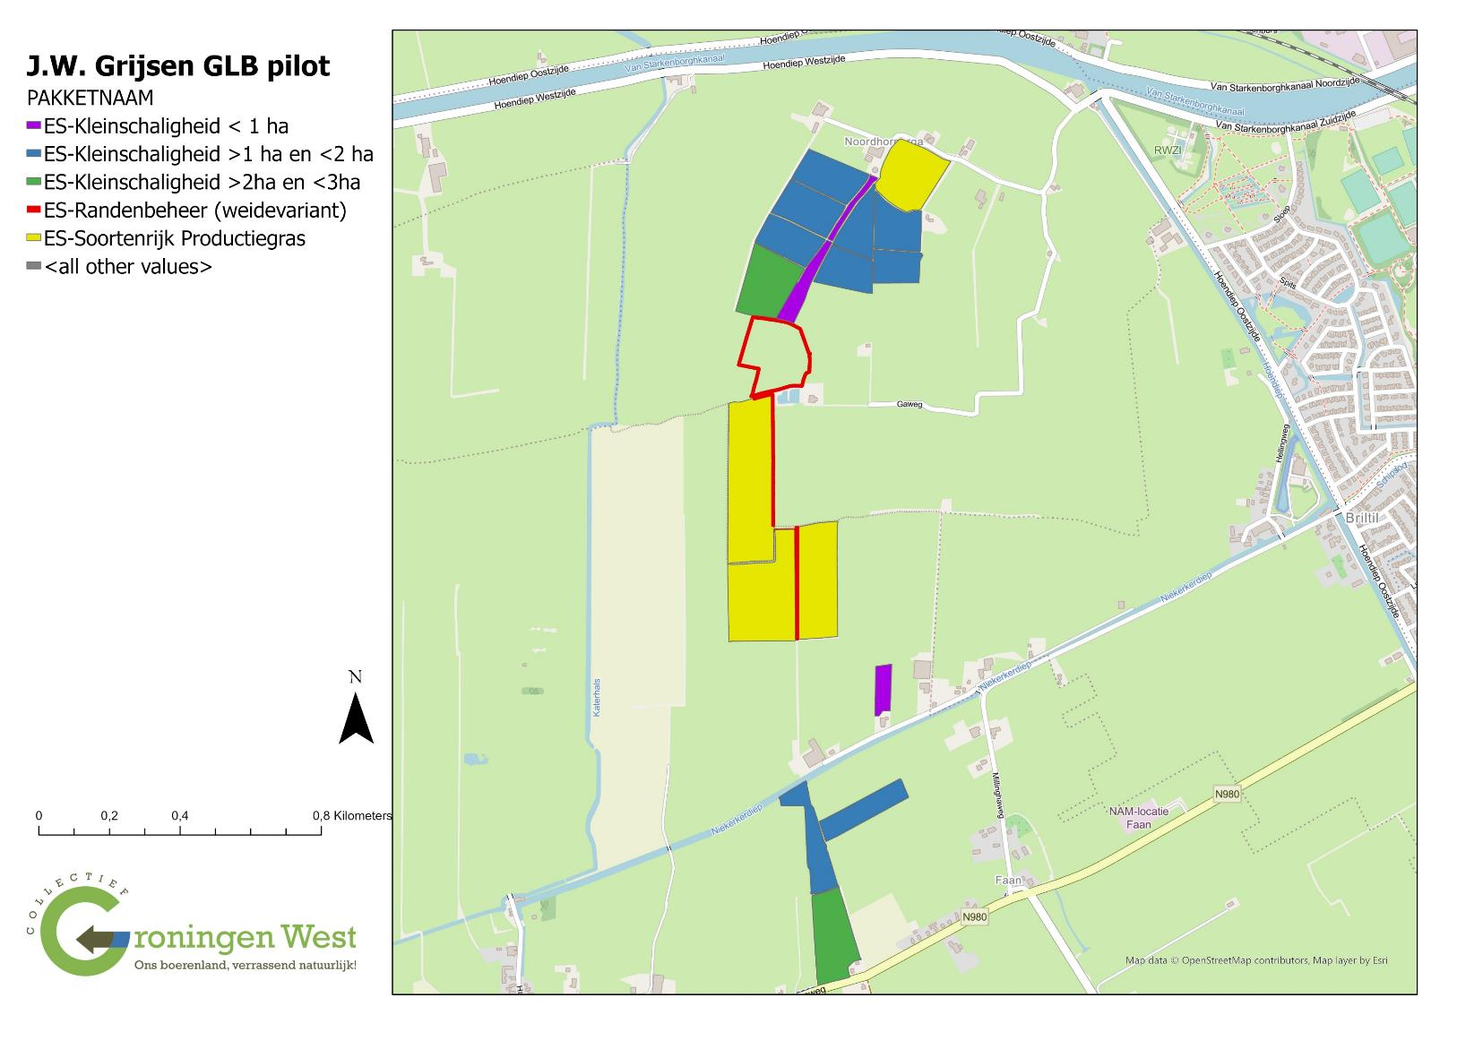

Slide 54
Aanbevelingen GLB Pilot
Eenvoud, doelmatigheid en voldoende breedte in maatregelenlijst
Voorlopers niet remmen maar stimuleren:
  Veel weidevogelbeheer ANLB <> minder mogelijkheden Eco schema’s (?!)
Verdienmodel?
  Een bonussysteem is stimulerend en zinvol
  Plus kan/moet ook zitten in relevante beloning van belanghebbenden:
    Waardering uit de markt (bv KPI’s kwaliteitsprogramma’s)
    Waterschap (waterbuffering en waterkwaliteit, waterschapslasten)
    Biodiversiteit en landschap (OZB, vergunningverlening, fondsen natuur en landschap)
    Klimaat (CO2-vastlegging/rechten)
    Positieve effecten binnen het eigen bedrijf (bodem)
Collectief kan gebiedsgericht maatwerk leveren
Controle en administratie kan dan simpel / steekproefsgewijs

Slide 55
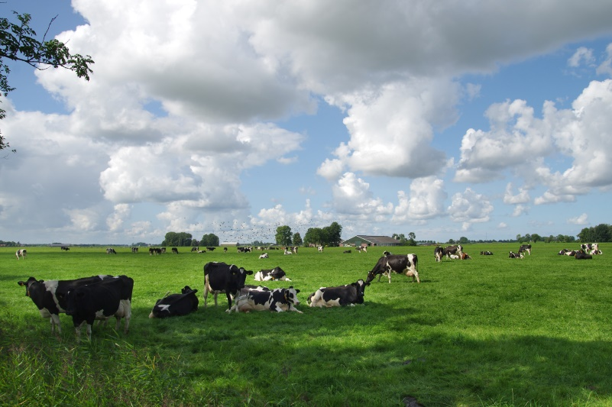
“Ik wil wel handelen naar wat de maatschappij wil maar ik kan alleen handelen naar wat de maatschappij doet!”

Slide 56
Janny Kooistra
en Menko van Zwol
Deelnemers begeleiding tijdens
de uitvoering van maatregelen

Slide 57
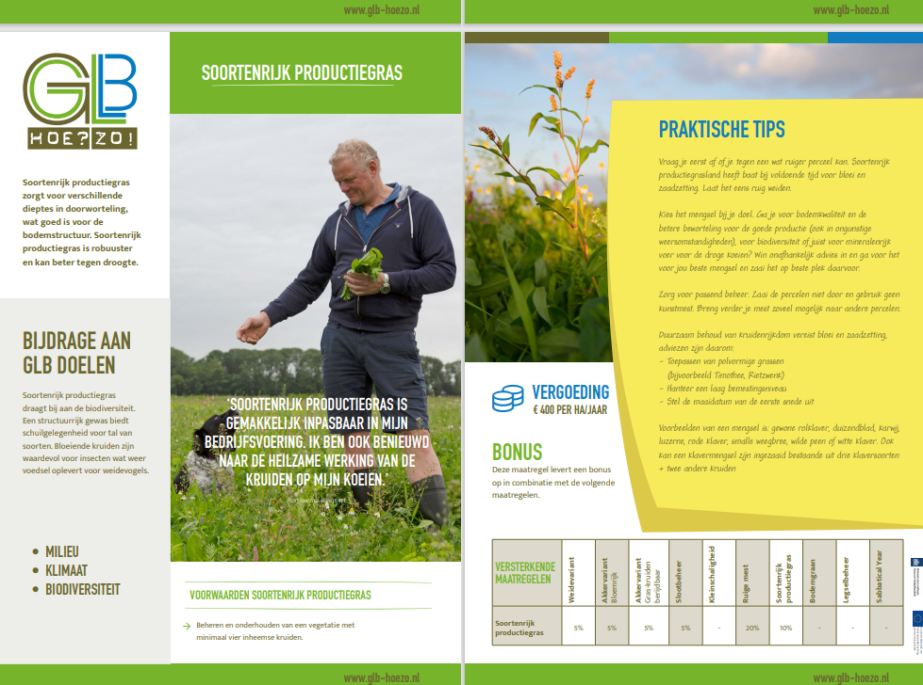
Lichte begeleiding

Slide 58

Basis begeleiding

Slide 59
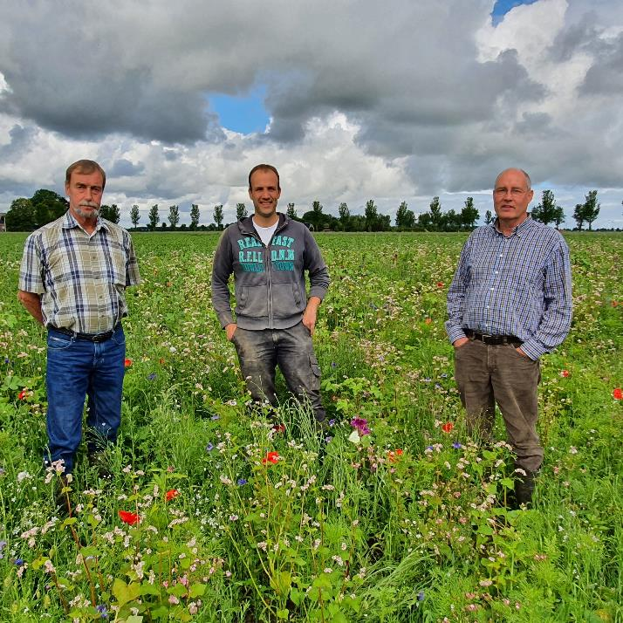
Intensieve begeleiding

Slide 60
Jetze Genee
en Aard Mulders
Reflectie op de pilot

Slide 61
Wouter Schep en
Freek Nieuwenhuis
Overhandiging eindrapportage

Slide 62


